Slide 1

Estágio
SIIUE – Integração com Erasmus Without Paper
Serviços de Informática
Miguel Correia 37884

Slide 2
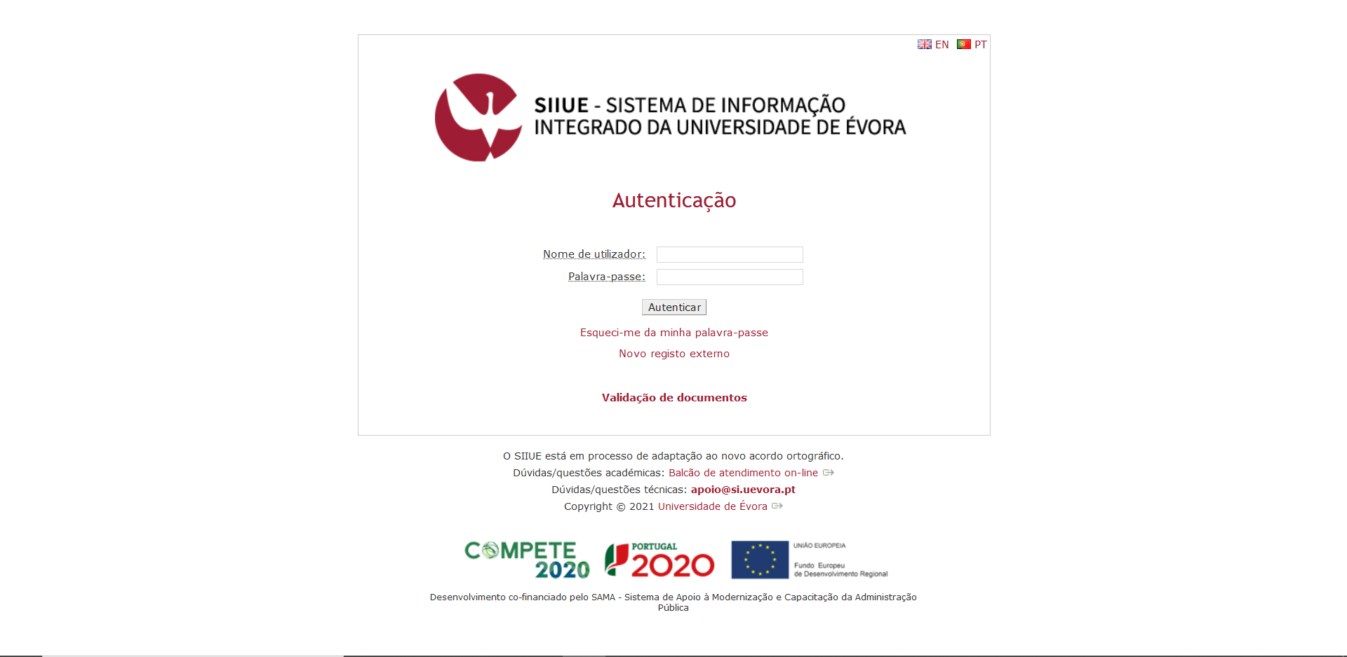

Slide 3


Slide 4
Processo de Mobilidade

Slide 5
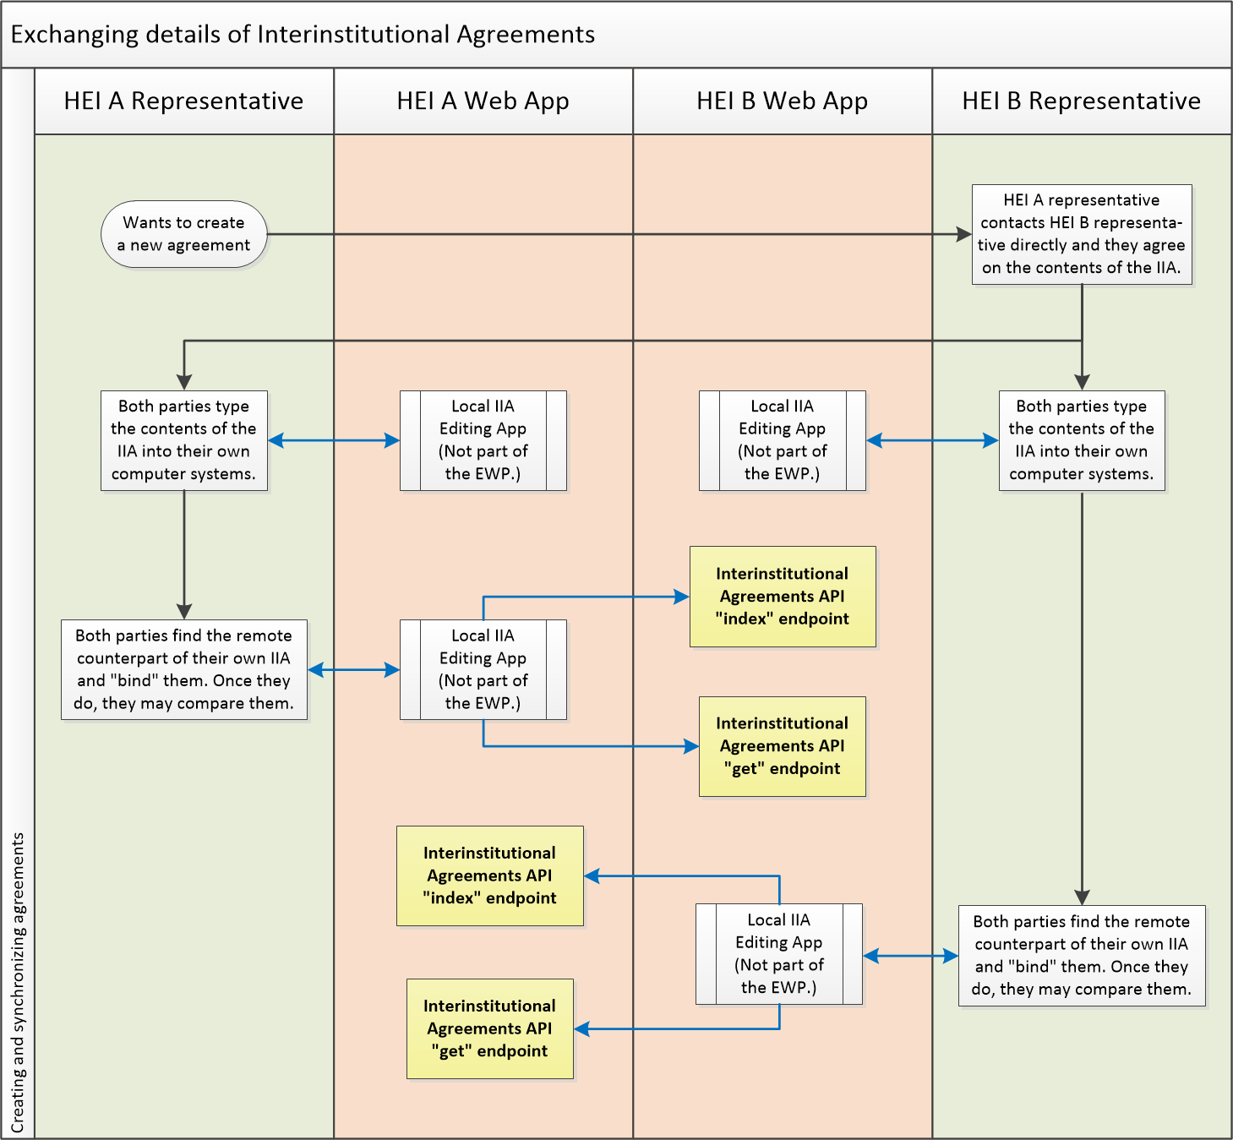
Processo Mobilidade

Slide 6
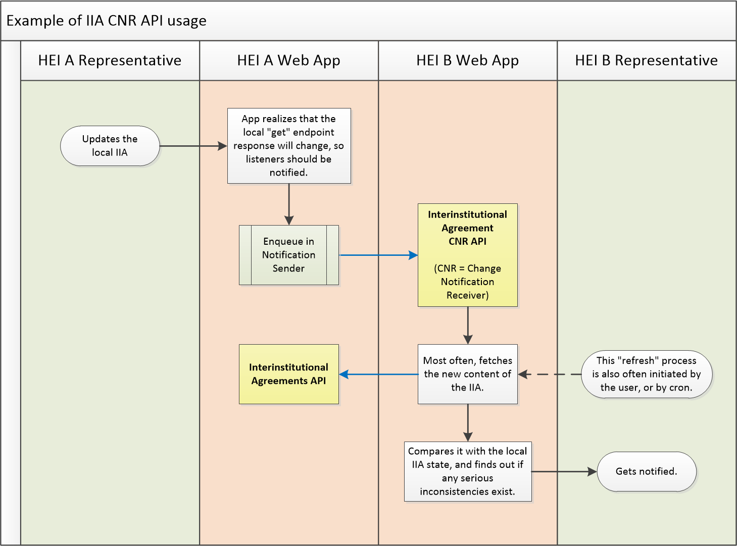

Slide 7
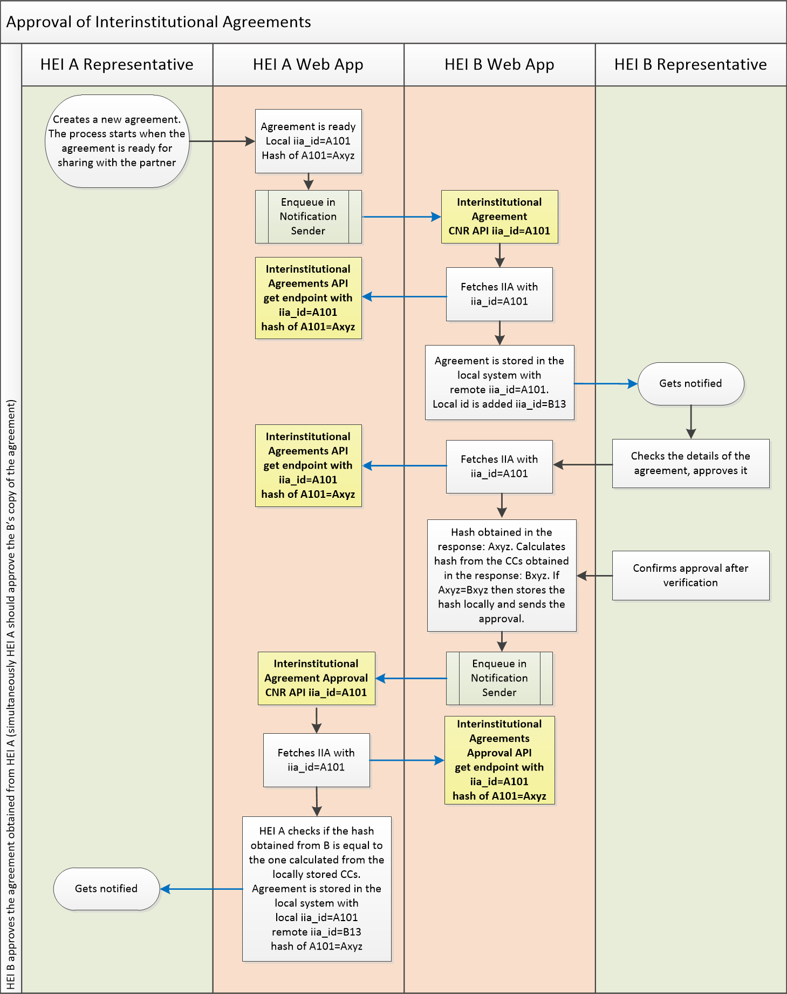

Slide 8
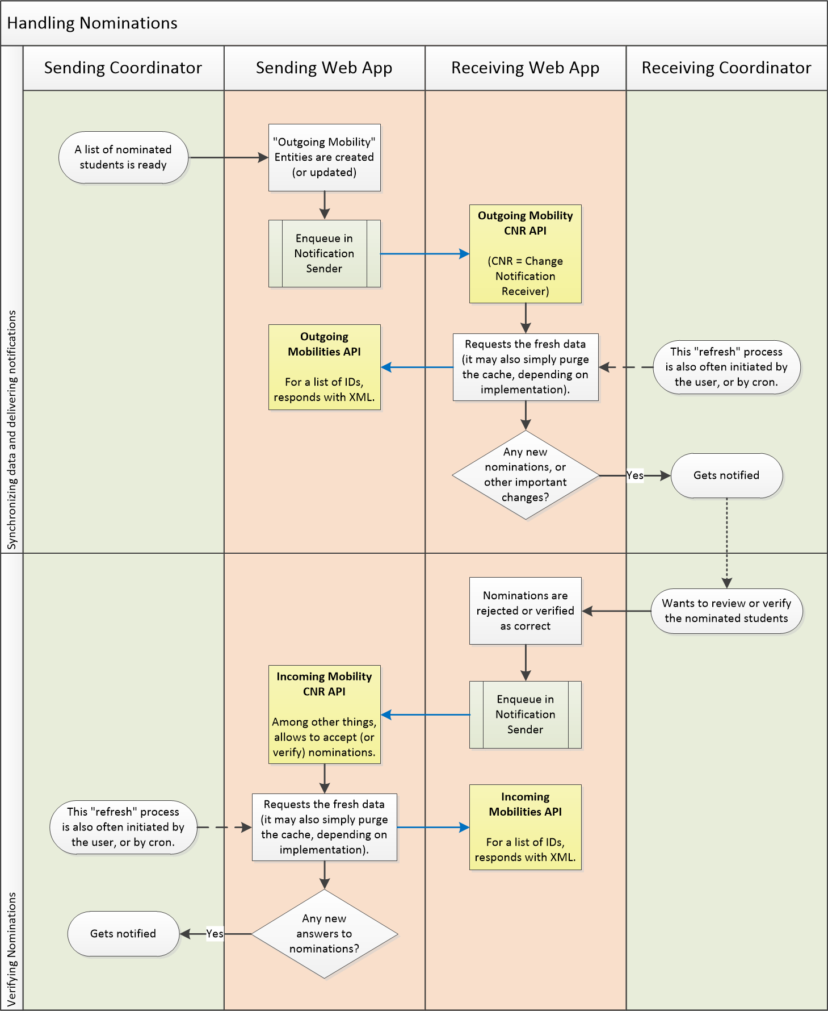

Slide 9
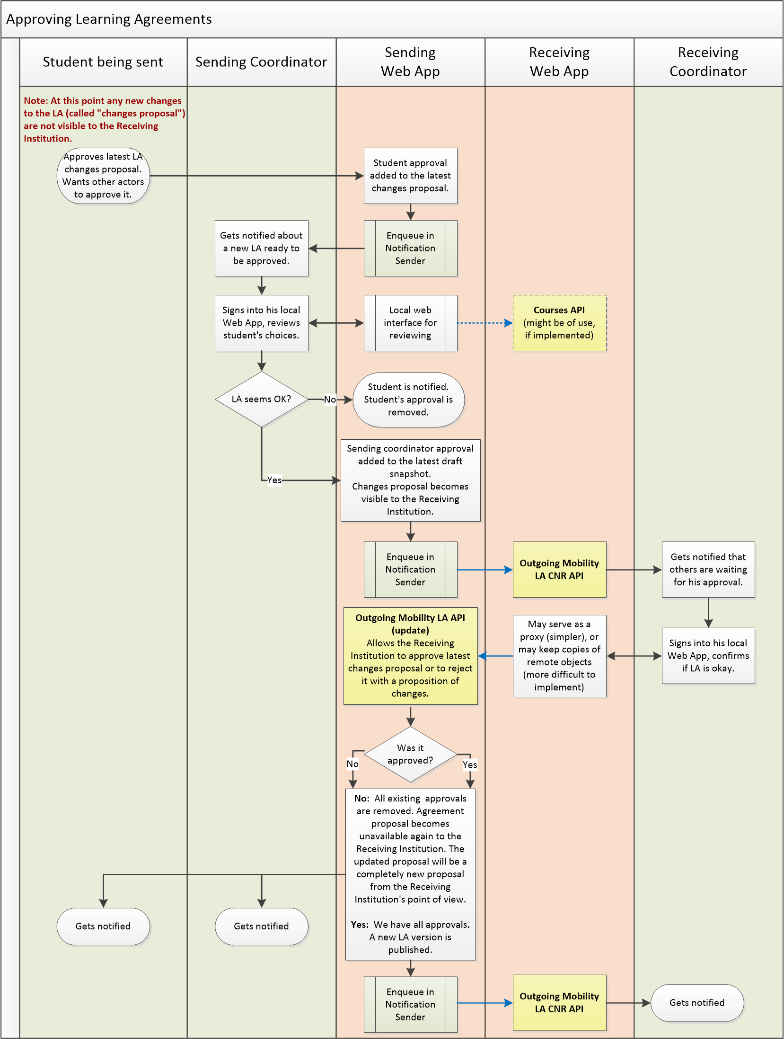

Slide 10
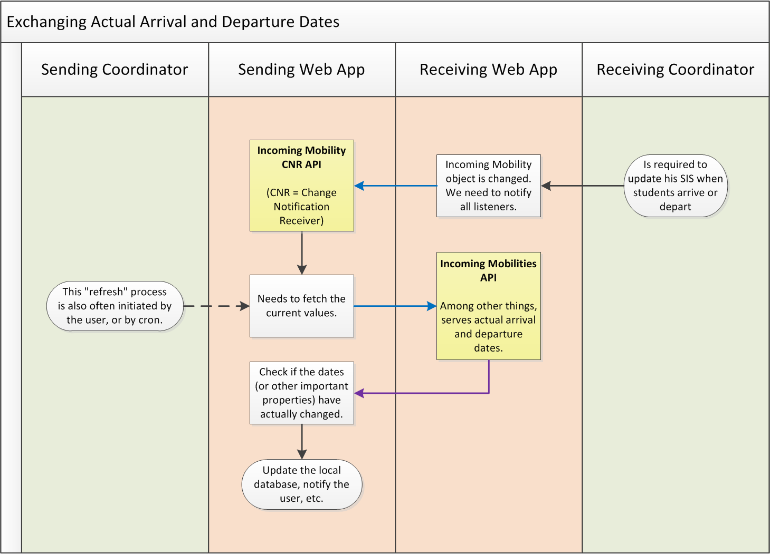

Slide 11
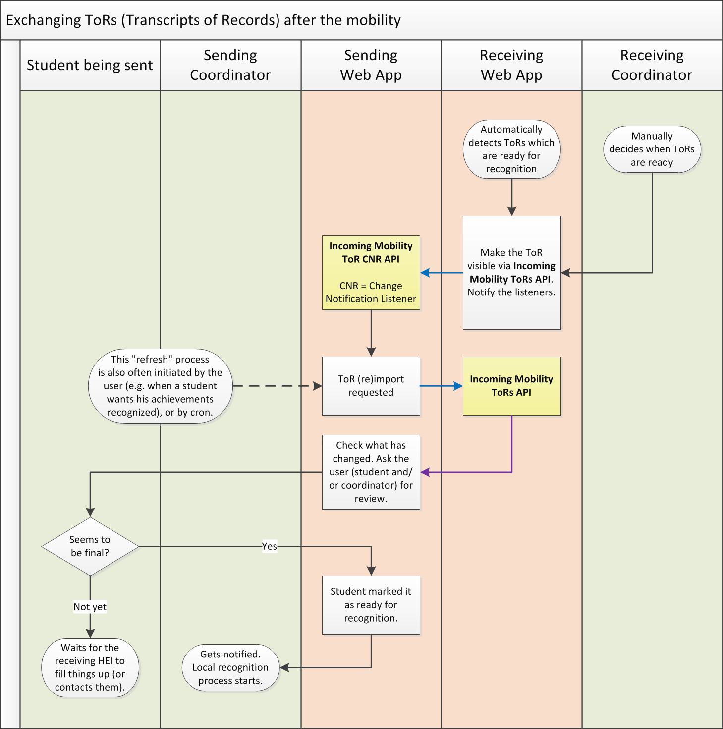

Slide 12
Discovery Manifest

Slide 13
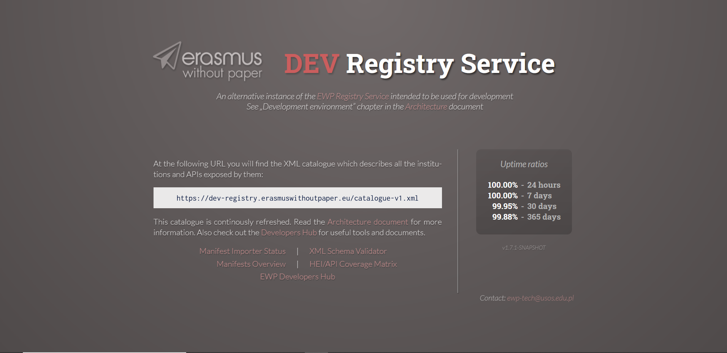

Slide 14
Avaliação Crítica

